Slide 1
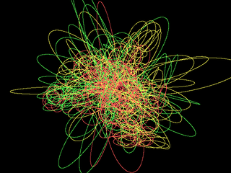
Улучшение точности численного интегрирования гравитационной системы N тел с помощью сдвоенных чисел двойной точности
Субботин Максим 9382
Кодуков Александр 9382

Slide 2
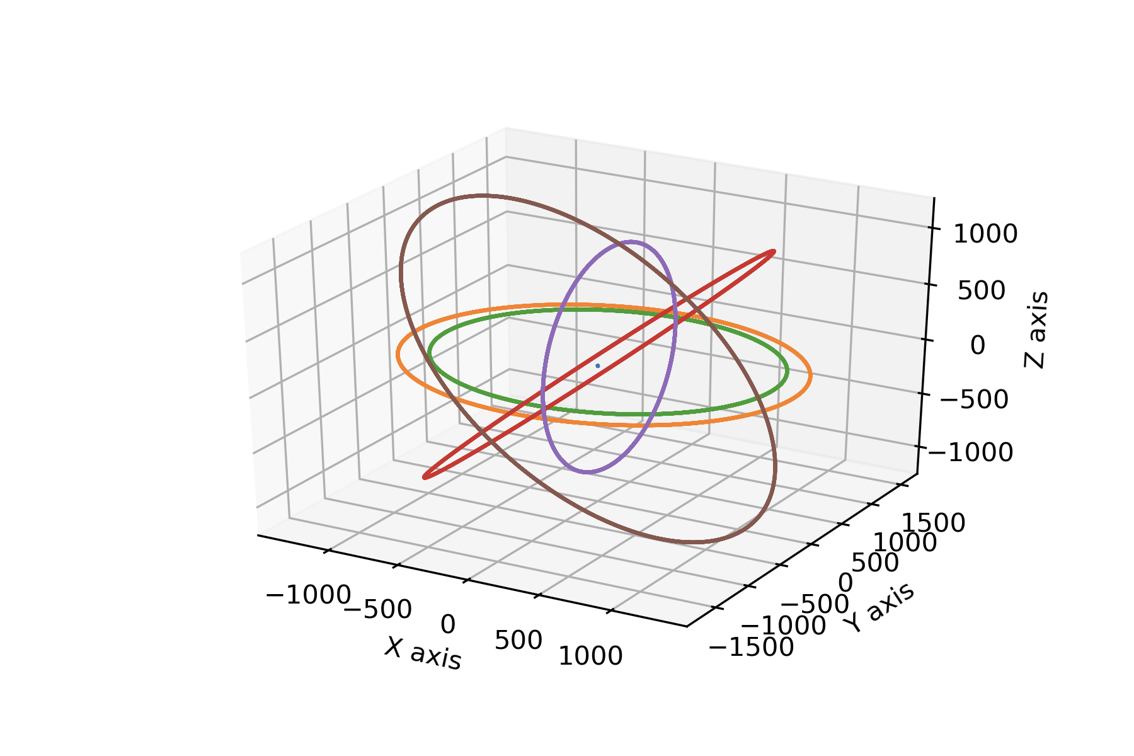
Задача N тел
Описать эволюцию системы из N тел (материальных точек) в гравитационном поле.
Тело задается массой, положением и скоростью.

Slide 3
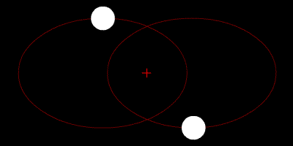
Задача N тел
1 тело: описывается первым законом Ньютона
2 тела: существует общее решение для нахождения орбиты
3+ тел: невозможно выразить через уравнения от координат и скоростей в общем случае. Задача может быть решена только численными методами

Slide 4
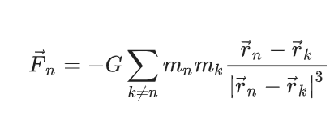
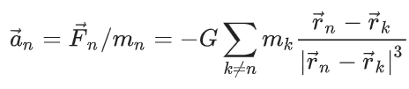
Физика явления
Сила гравитационного взаимодействия, действующая на тело n:
Ускорение тела n:

Slide 5
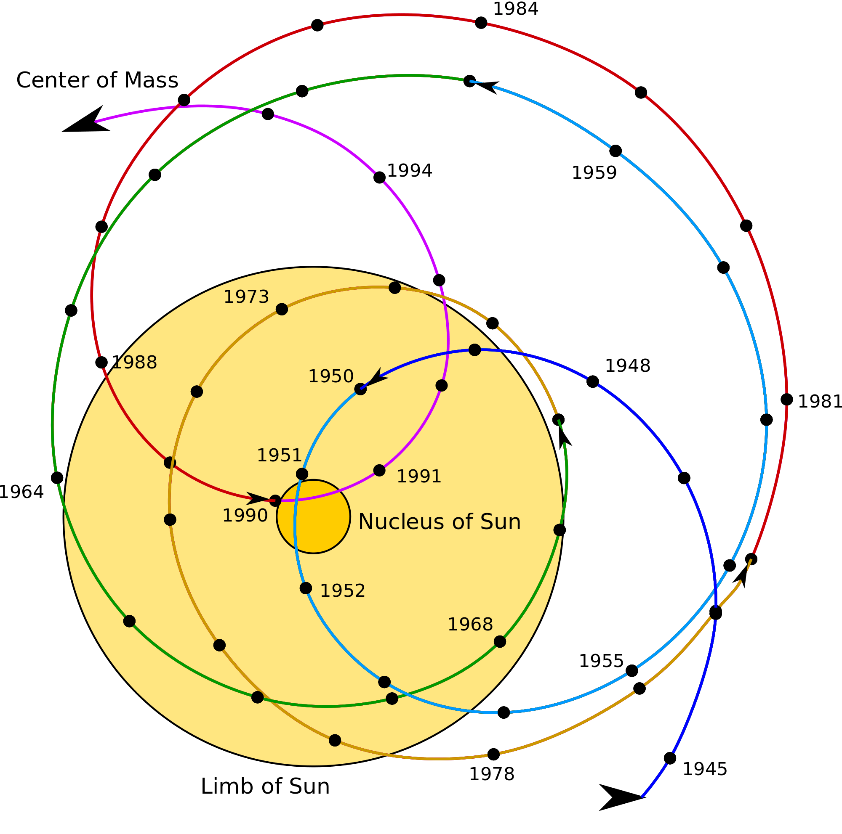
Инварианты
Полная энергия системы
Сумма моментов импульса
Положение барицентра системы

Slide 6
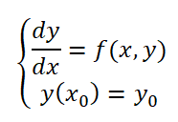
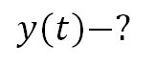
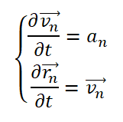
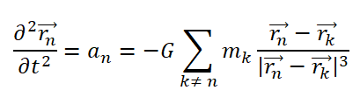
Задача Коши
Начальные данные: Необходимо найти:
Переход к задаче первого порядка:

Slide 7
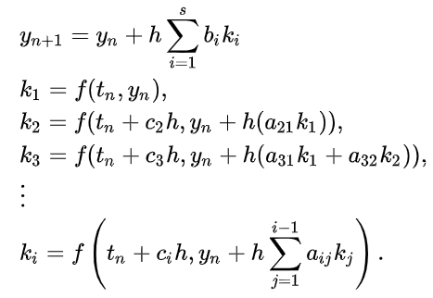
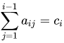
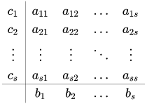
Семейство методов Рунге-Кутты
Таблица Бутчера:
Порядок:

Slide 8
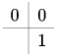
Метод Эйлера
Равноускоренное движение:

Slide 9
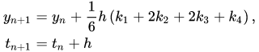
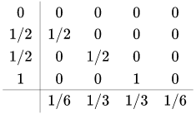
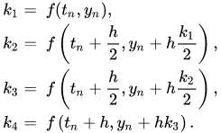
Метод Рунге-Кутты 4 порядка

Slide 10
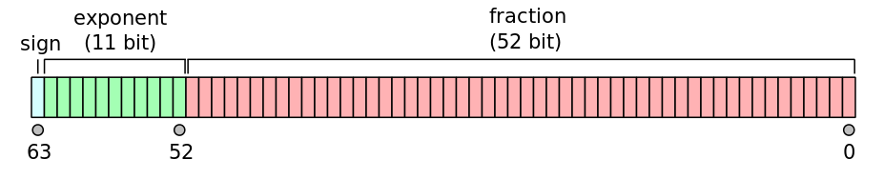
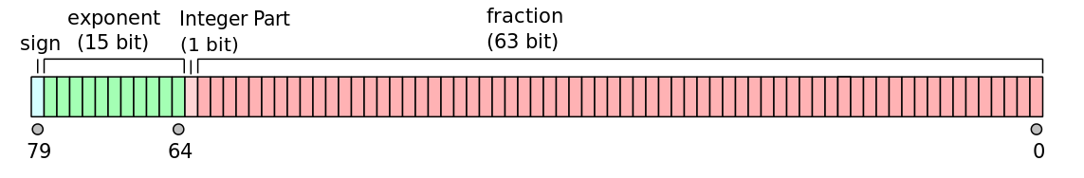
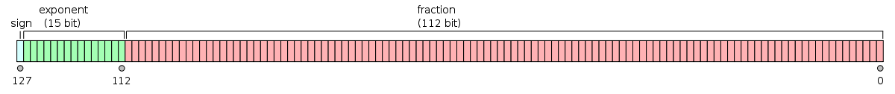
Используемые типы данных
Double - число двойной точности Double-double - сдвоенное число двойной точности
x2
Extended/Long double (80) - число расширенной точности
Quadruple/Long double (128) - число четверной точности

Slide 11
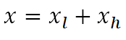
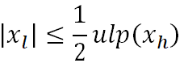
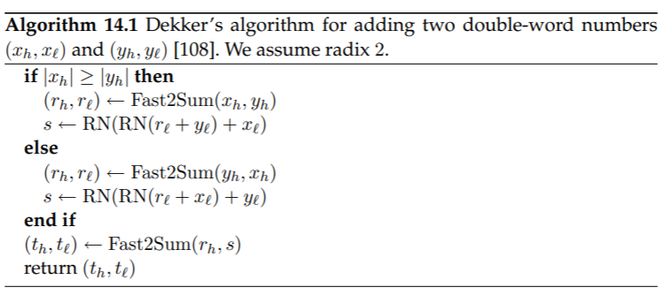
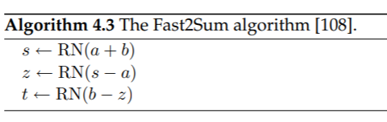
Арифметика double-double
Число в double-double:
Сложение чисел в double-double:
,где
Алгоритм суммирования с учетом ошибки:

Slide 12
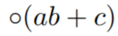
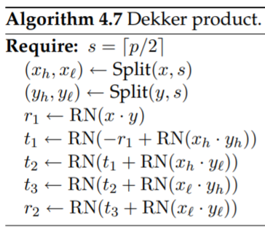
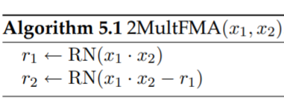
Fused Multiply-Add/Substract
Инструкция процессора, позволяющая посчитать a * b ± c, с округлением только финального результата.
Пример использования:

Slide 13
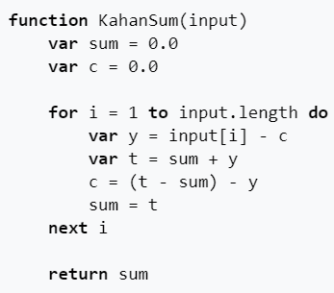
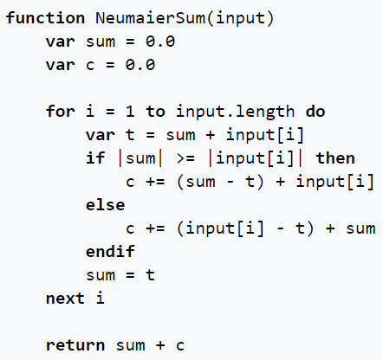
Алгоритмы суммирования
Алгоритм Кэхена:
Алгоритм Неймаера:

Slide 14
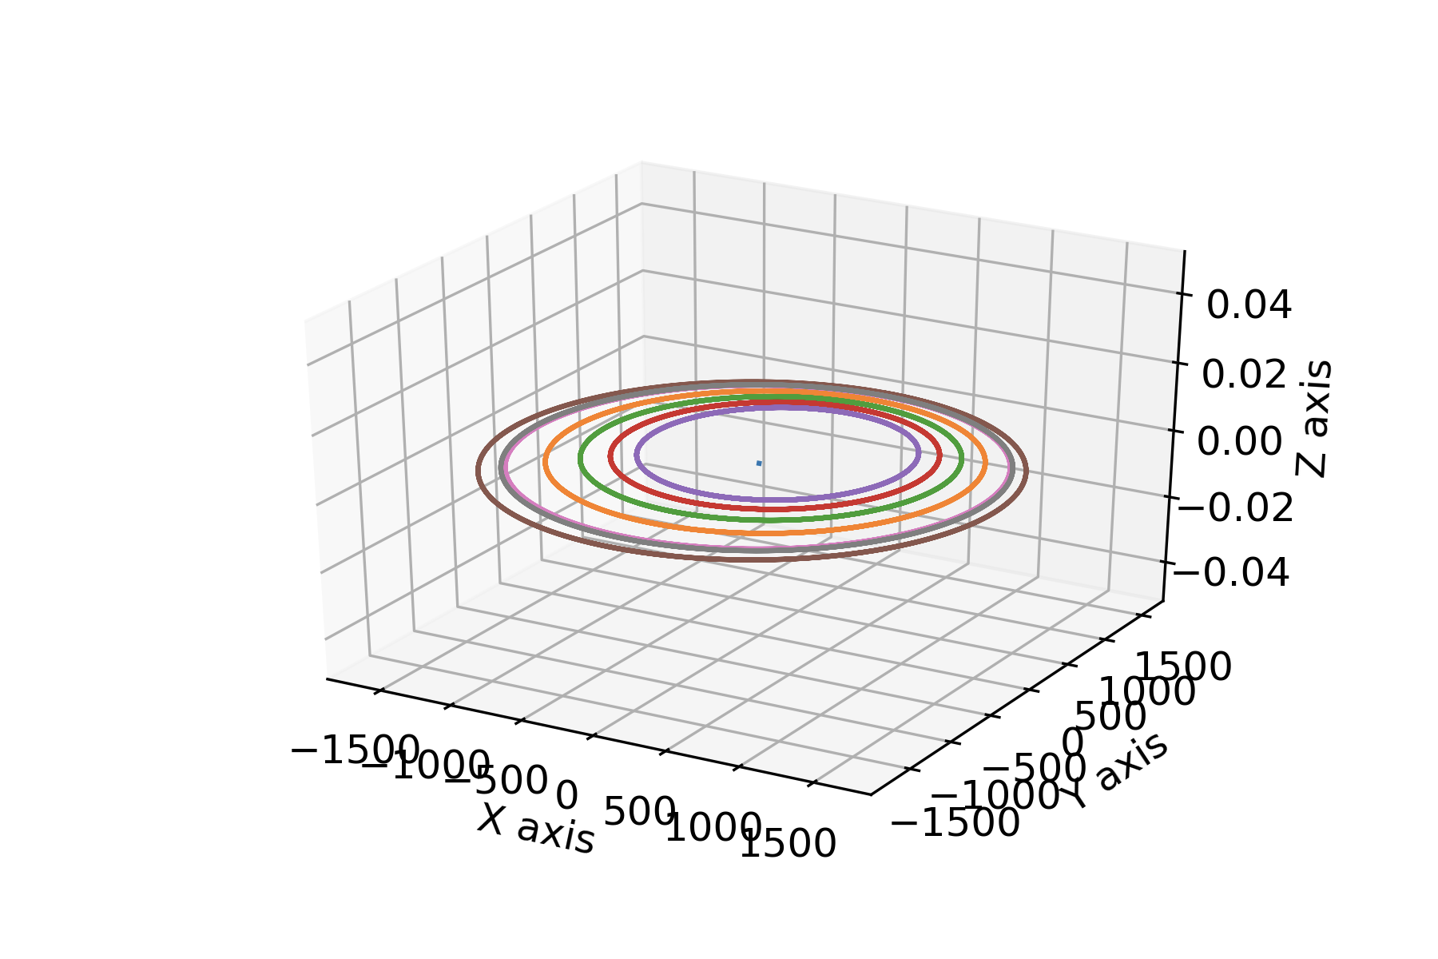
Сравнение численного интегрирования на различных типах данных
Сравнение происходит на системе из 8 тел (планета и 7 спутников)
10⁵ итераций метода интегрирования
С шагом 0.1
Записываются каждые 100 значений

Slide 15
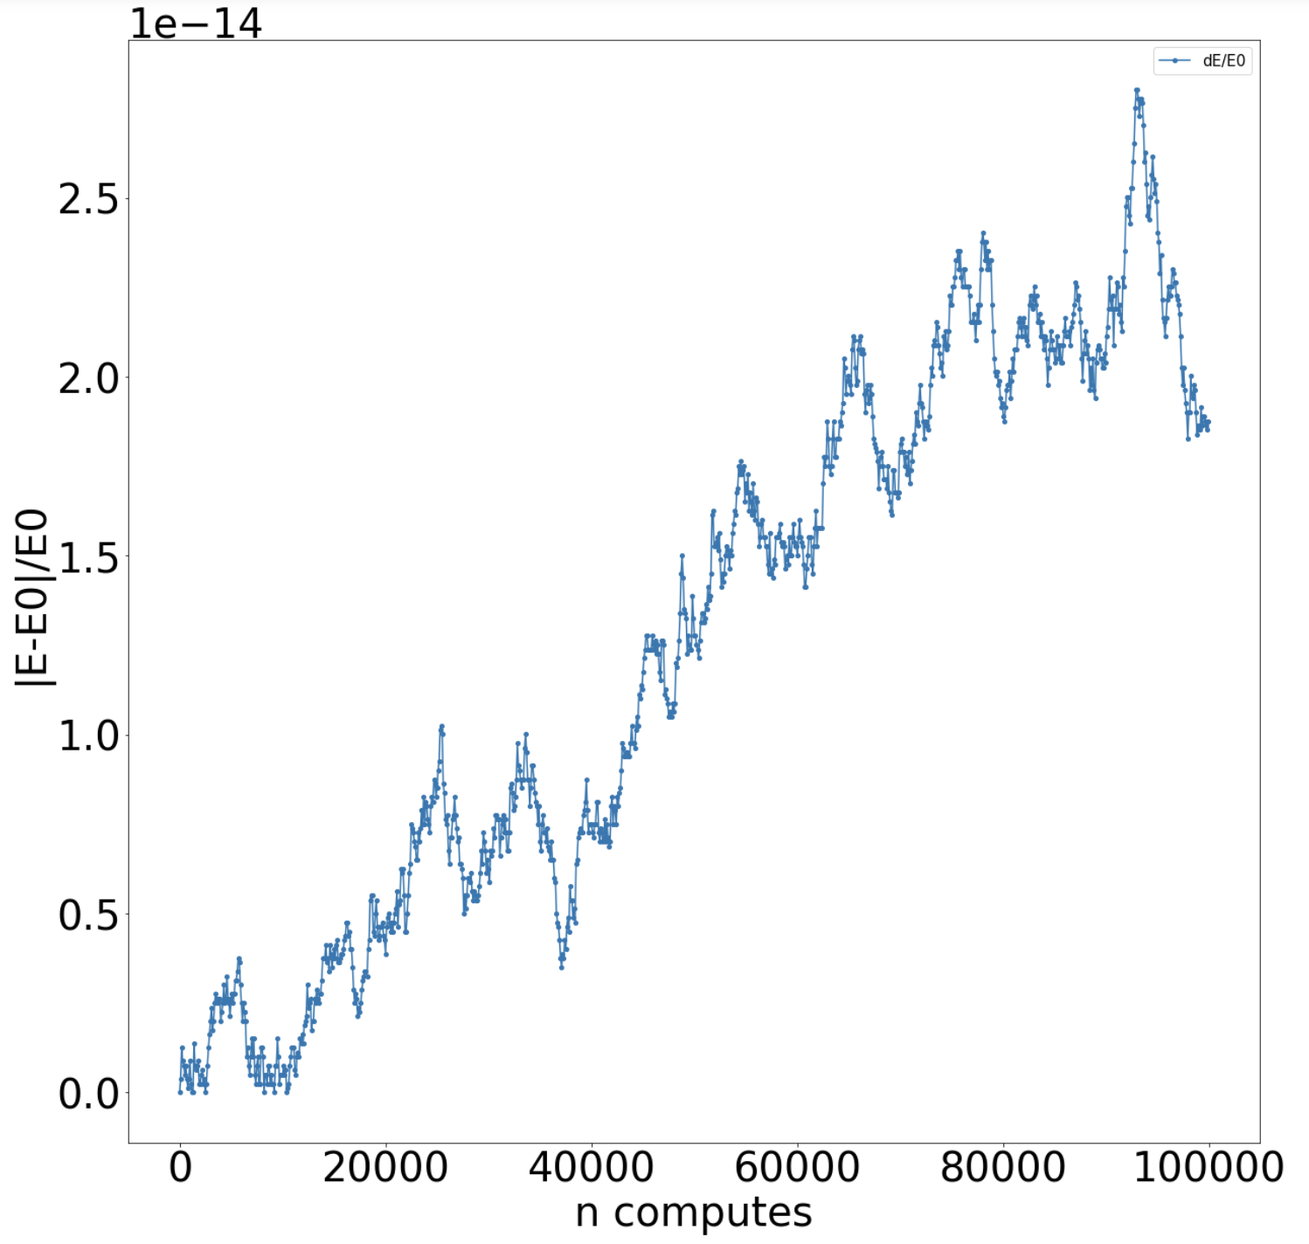
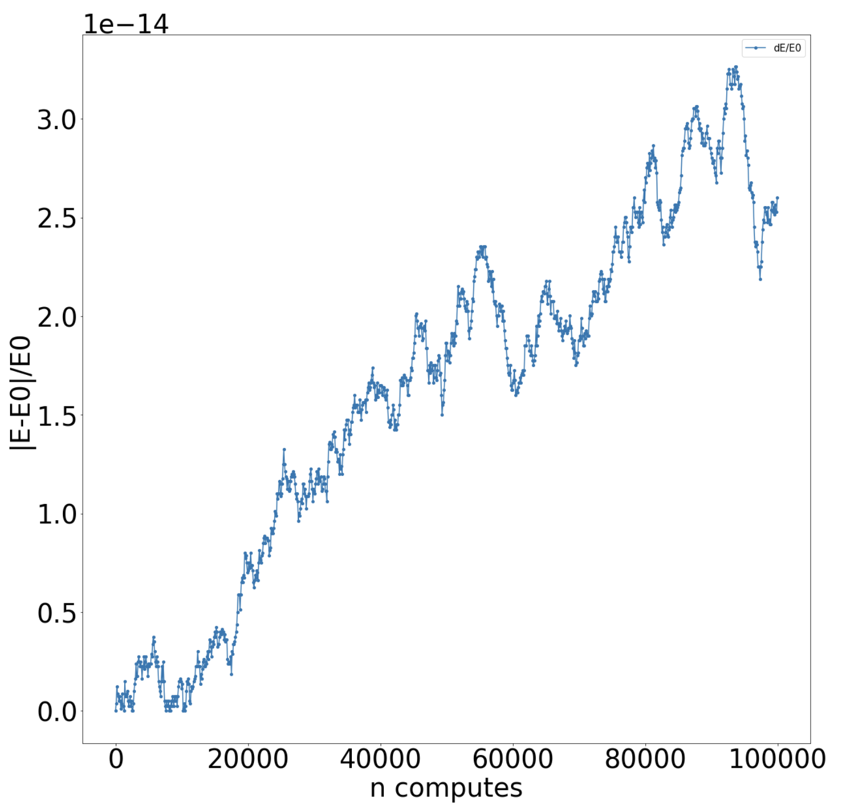
double(64 bits)
Энергия​
RK4
dopri8

Slide 16
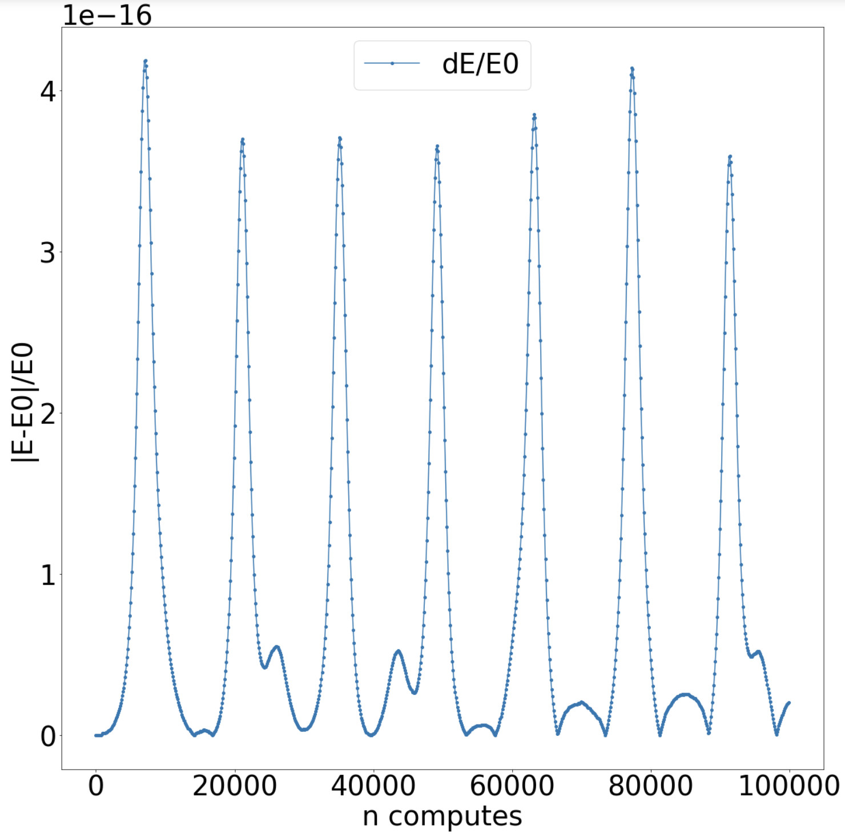
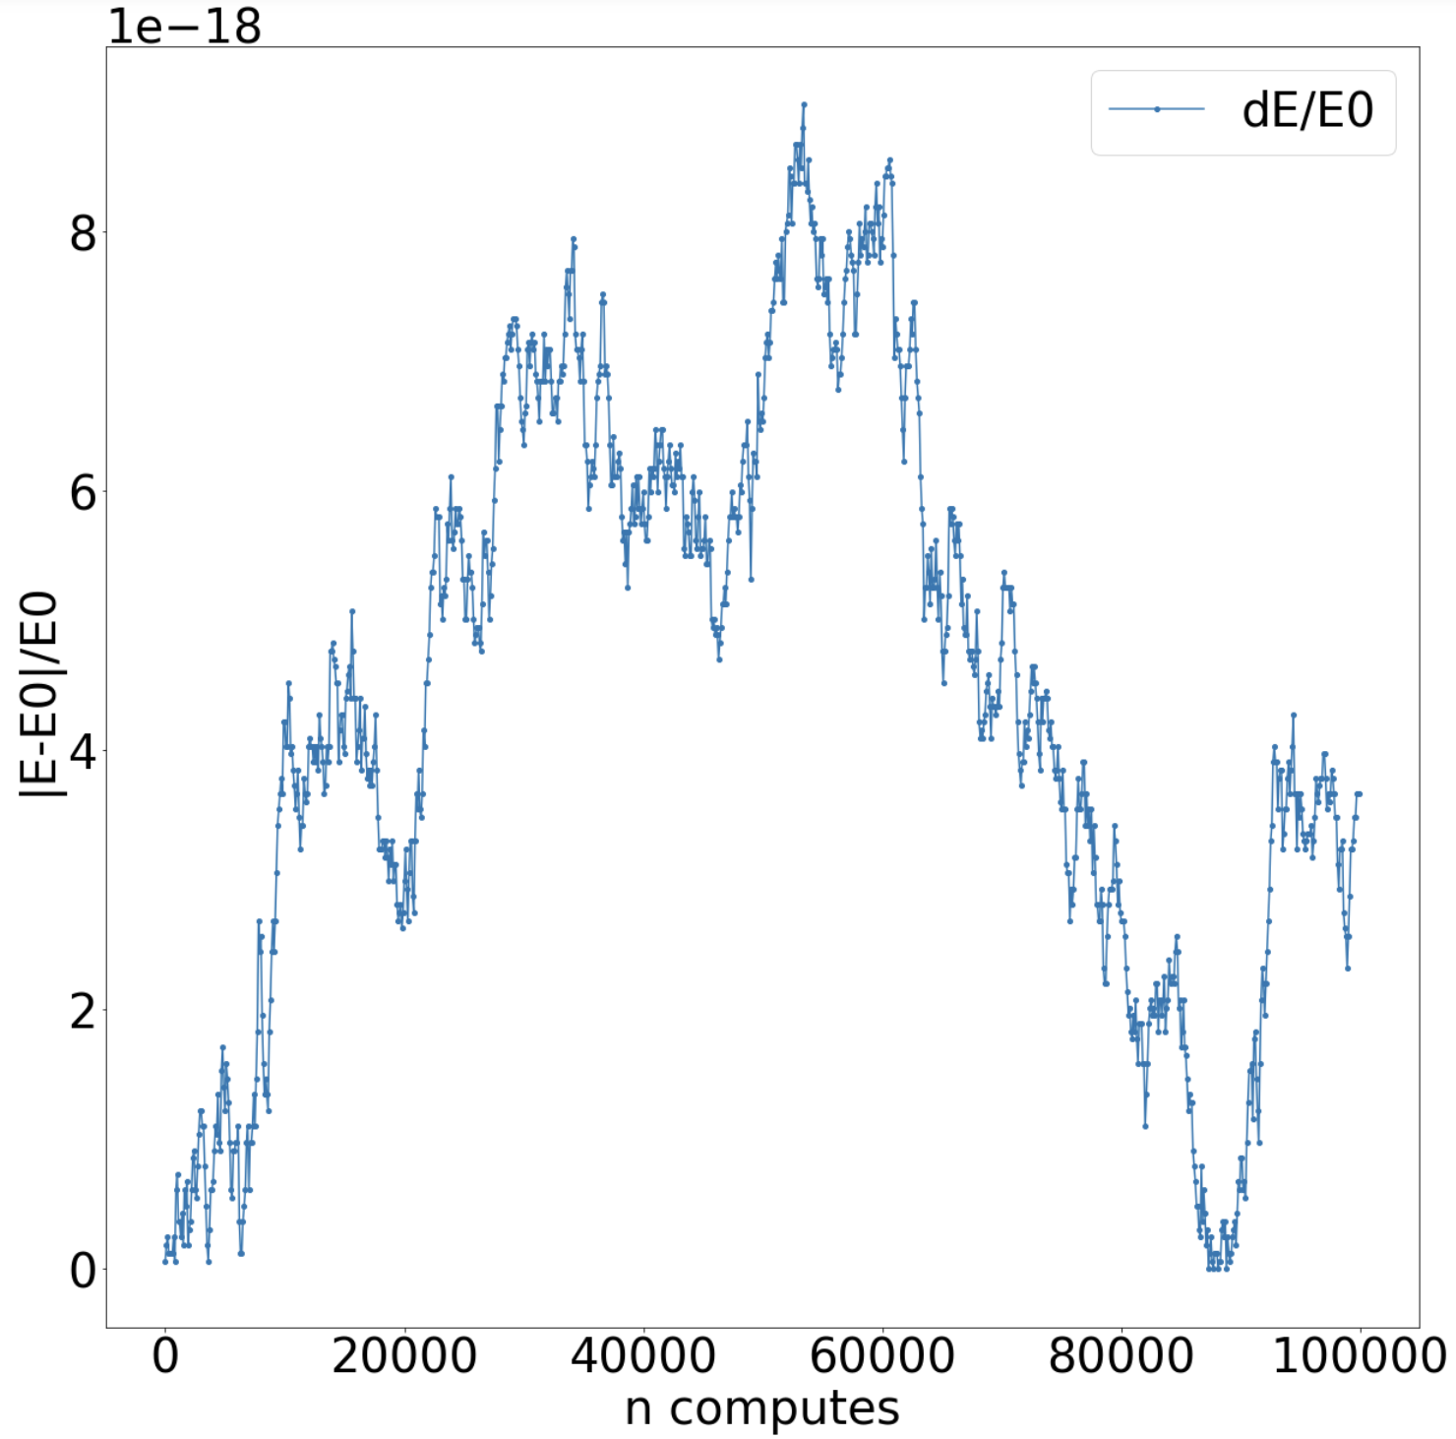
Long double(80 bits)
Энергия​
RK4
dopri8

Slide 17
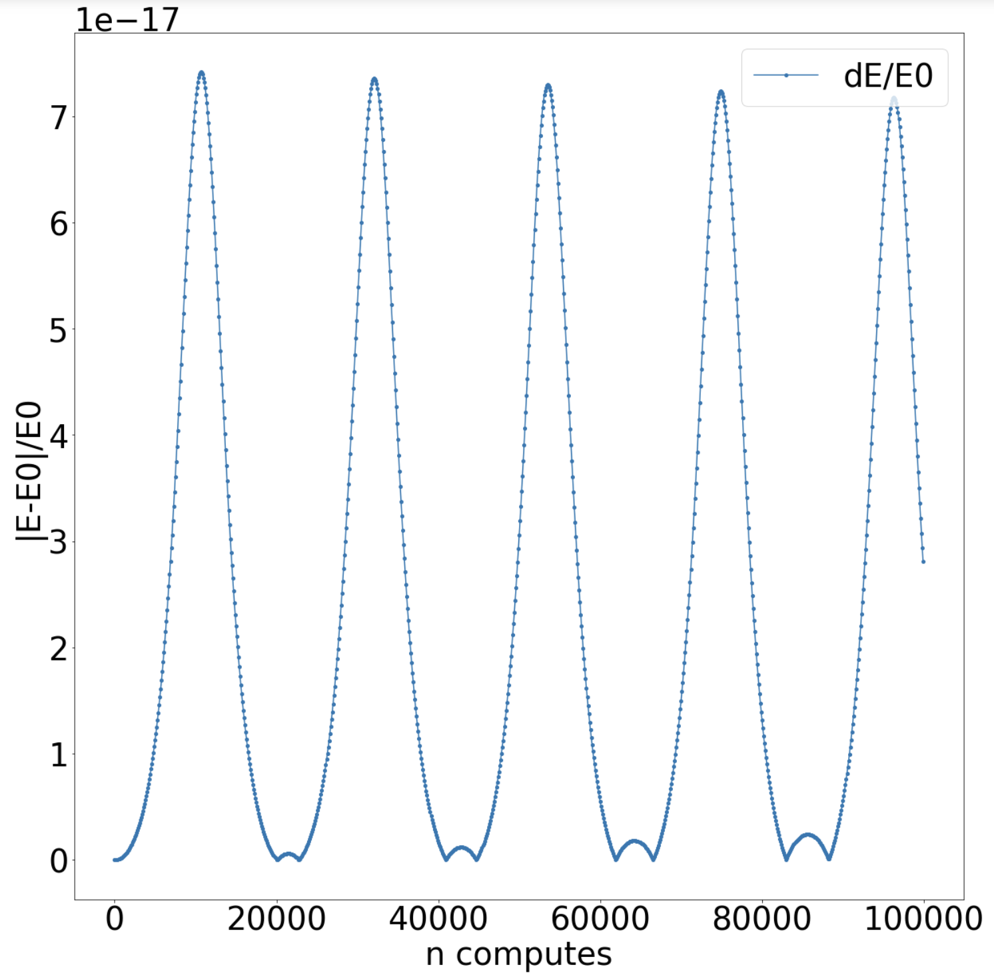
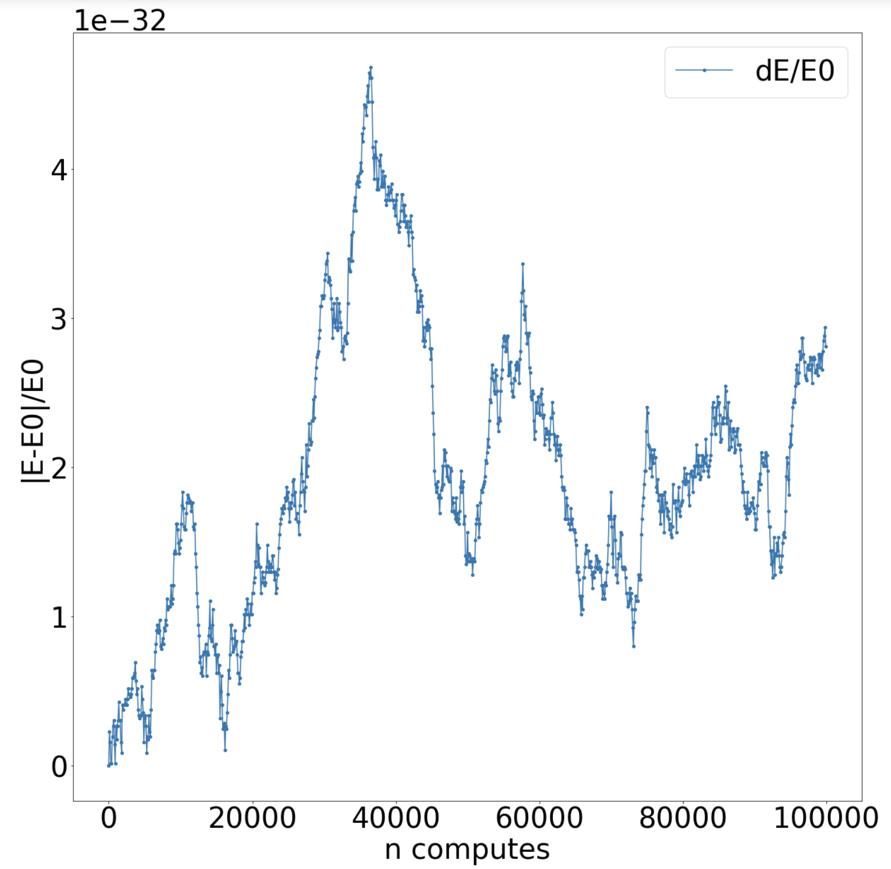
Quadruple(128 bits)
Энергия​
RK4
dopri8

Slide 18
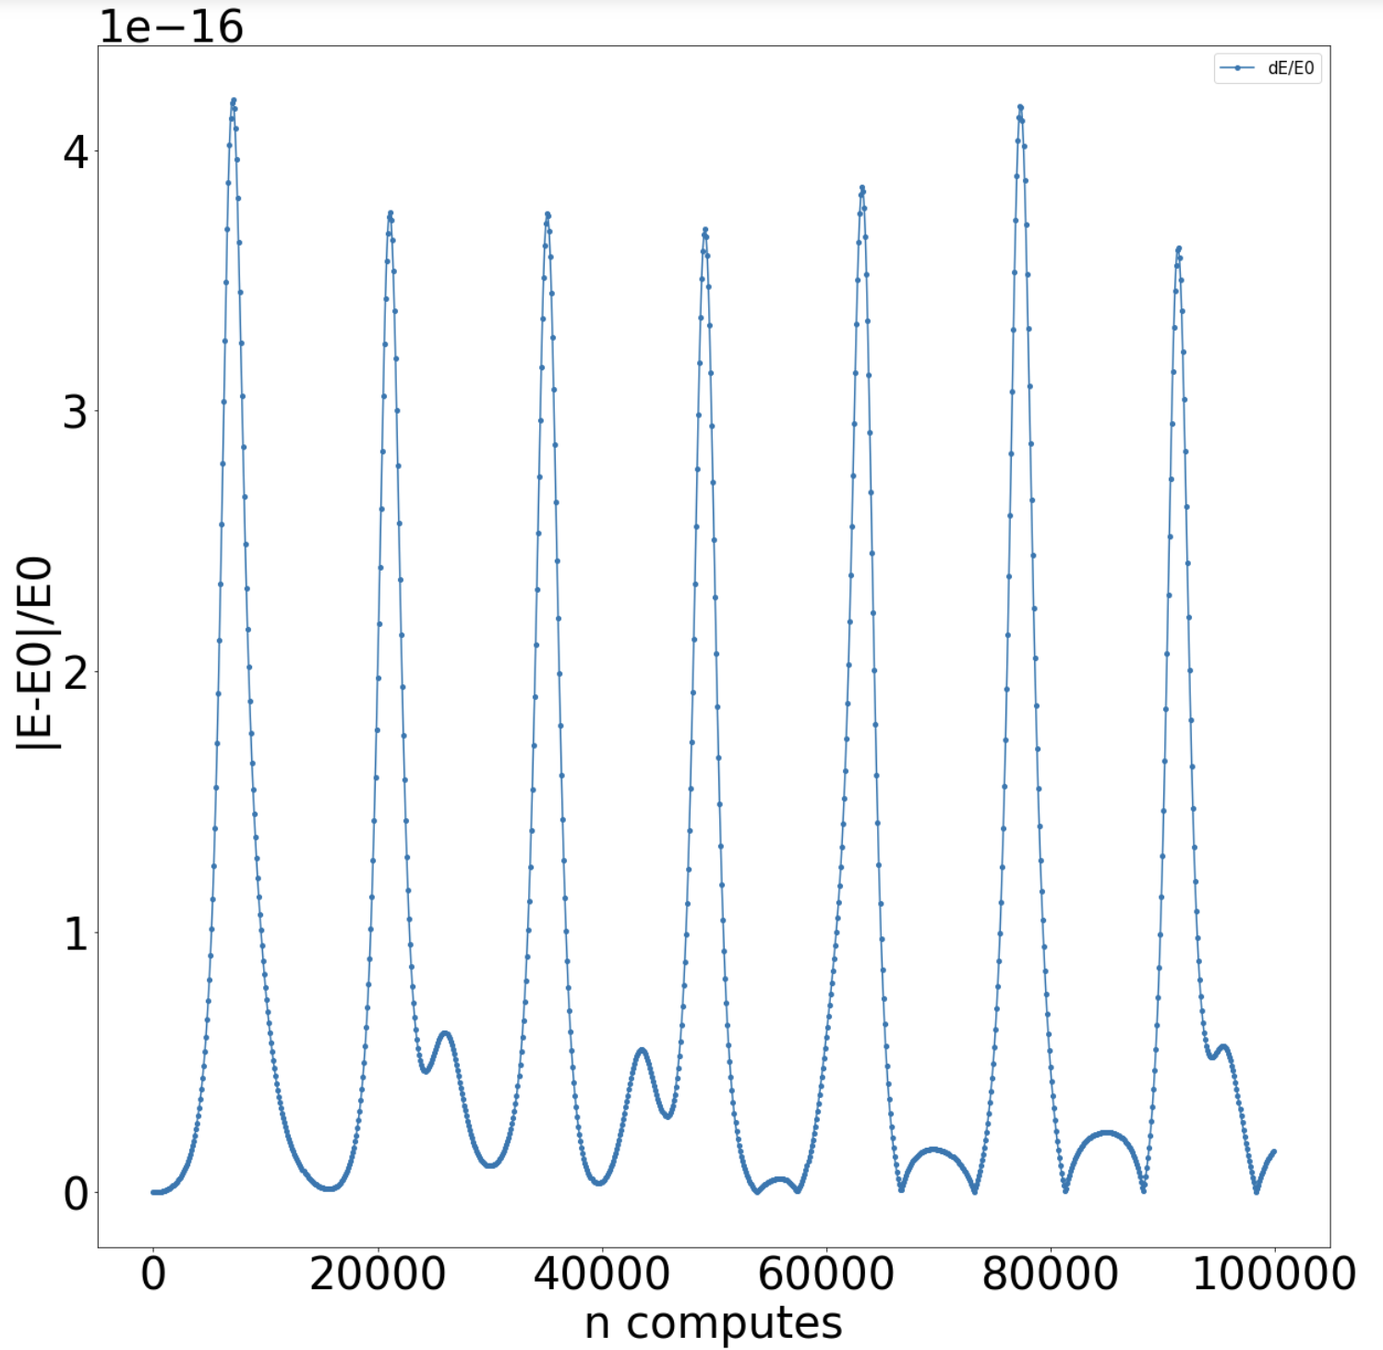
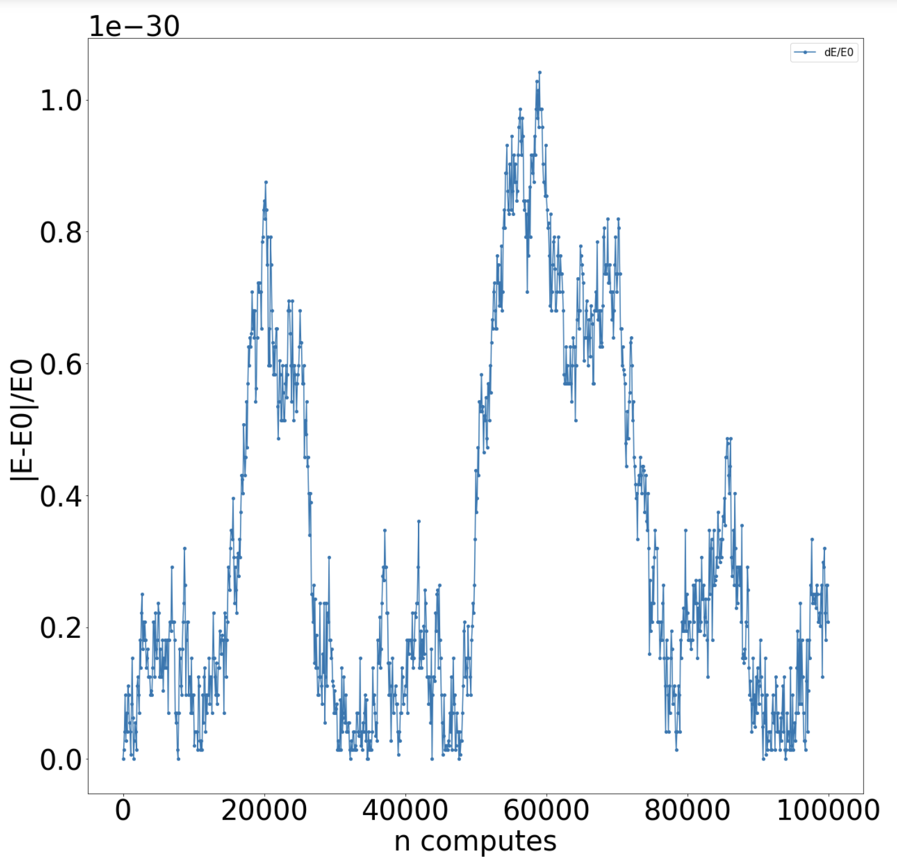
Double-double
Энергия​
RK4
dopri8

Slide 19
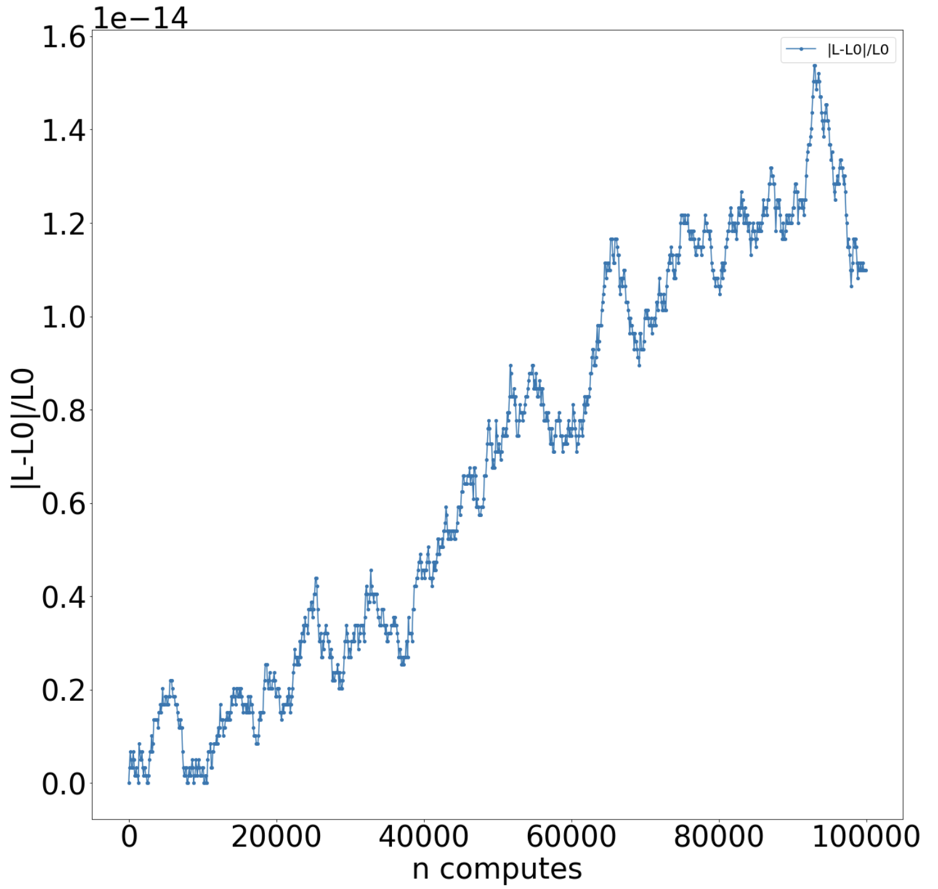
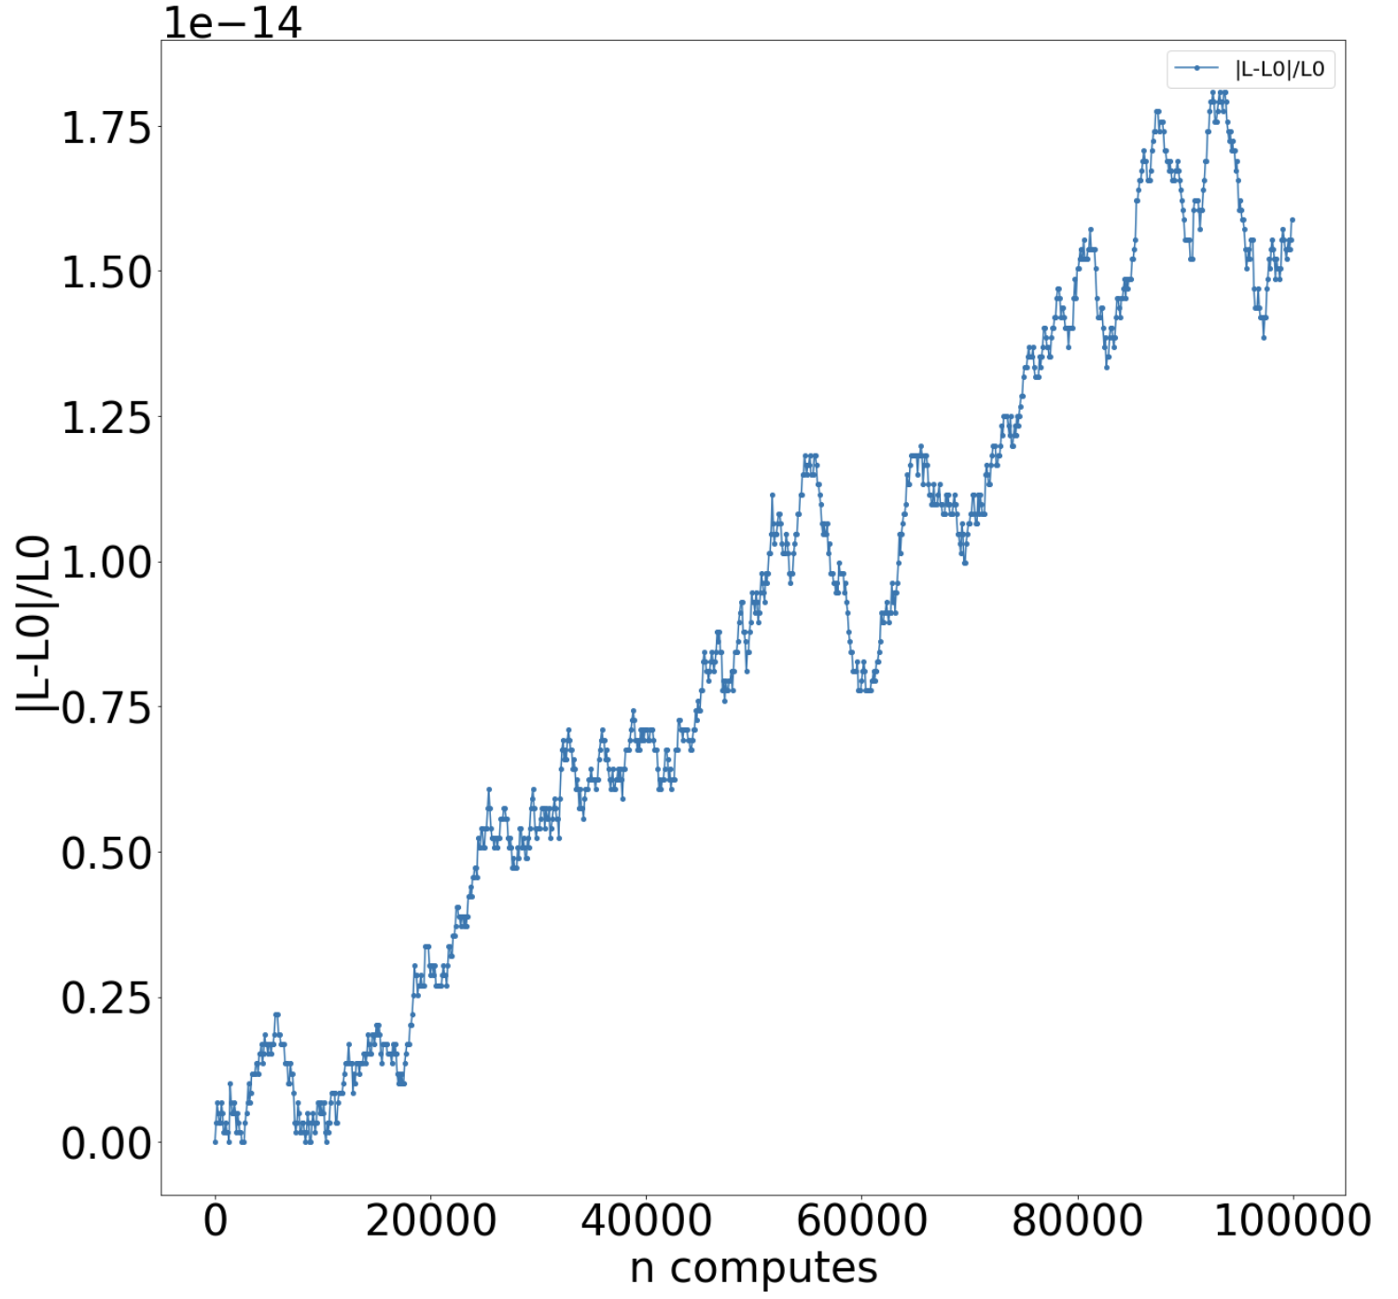
Double(64 bits)
Момент импульса
RK4
dopri8

Slide 20
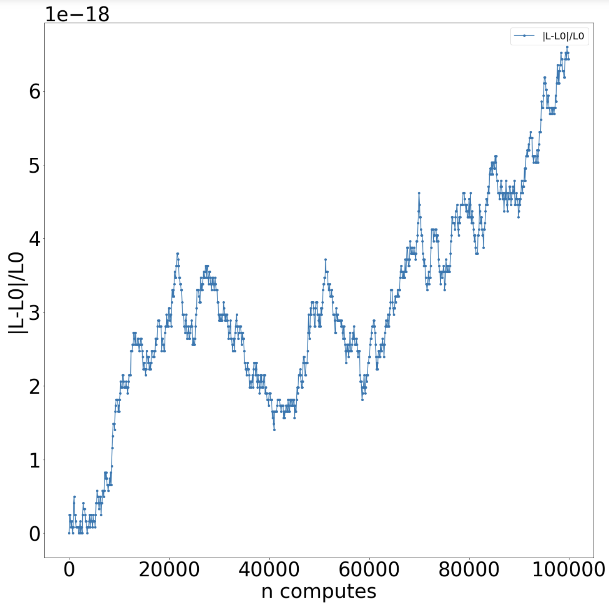
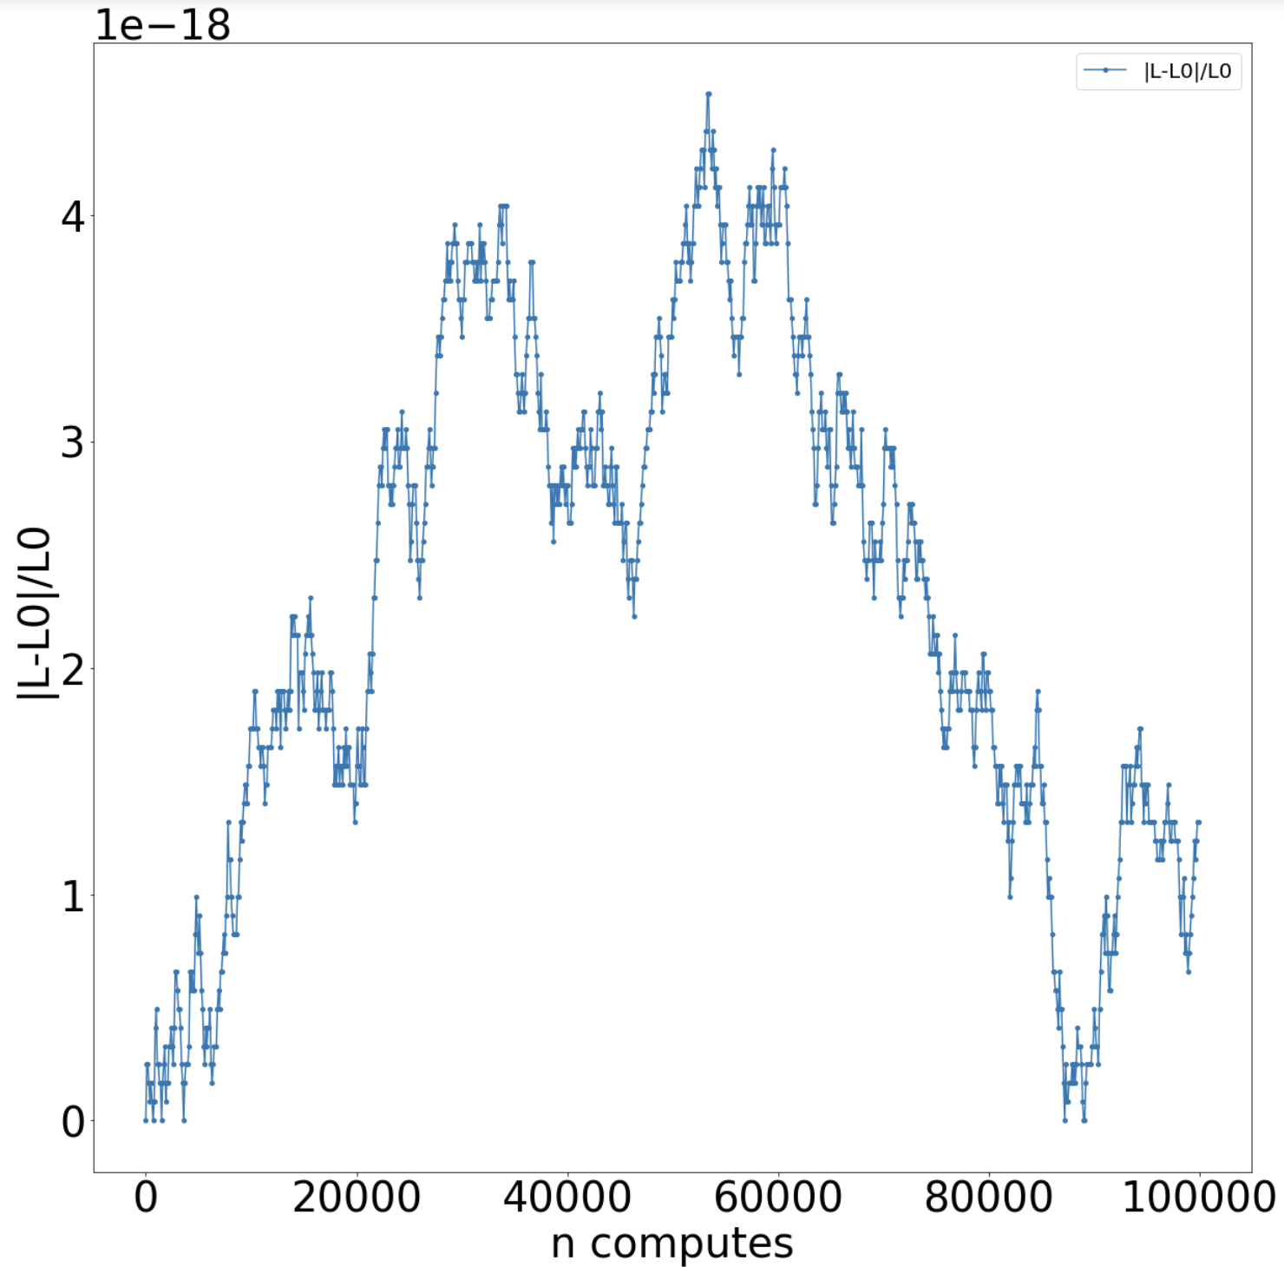
Long double(80 bits)
Момент импульса
RK4
dopri8

Slide 21
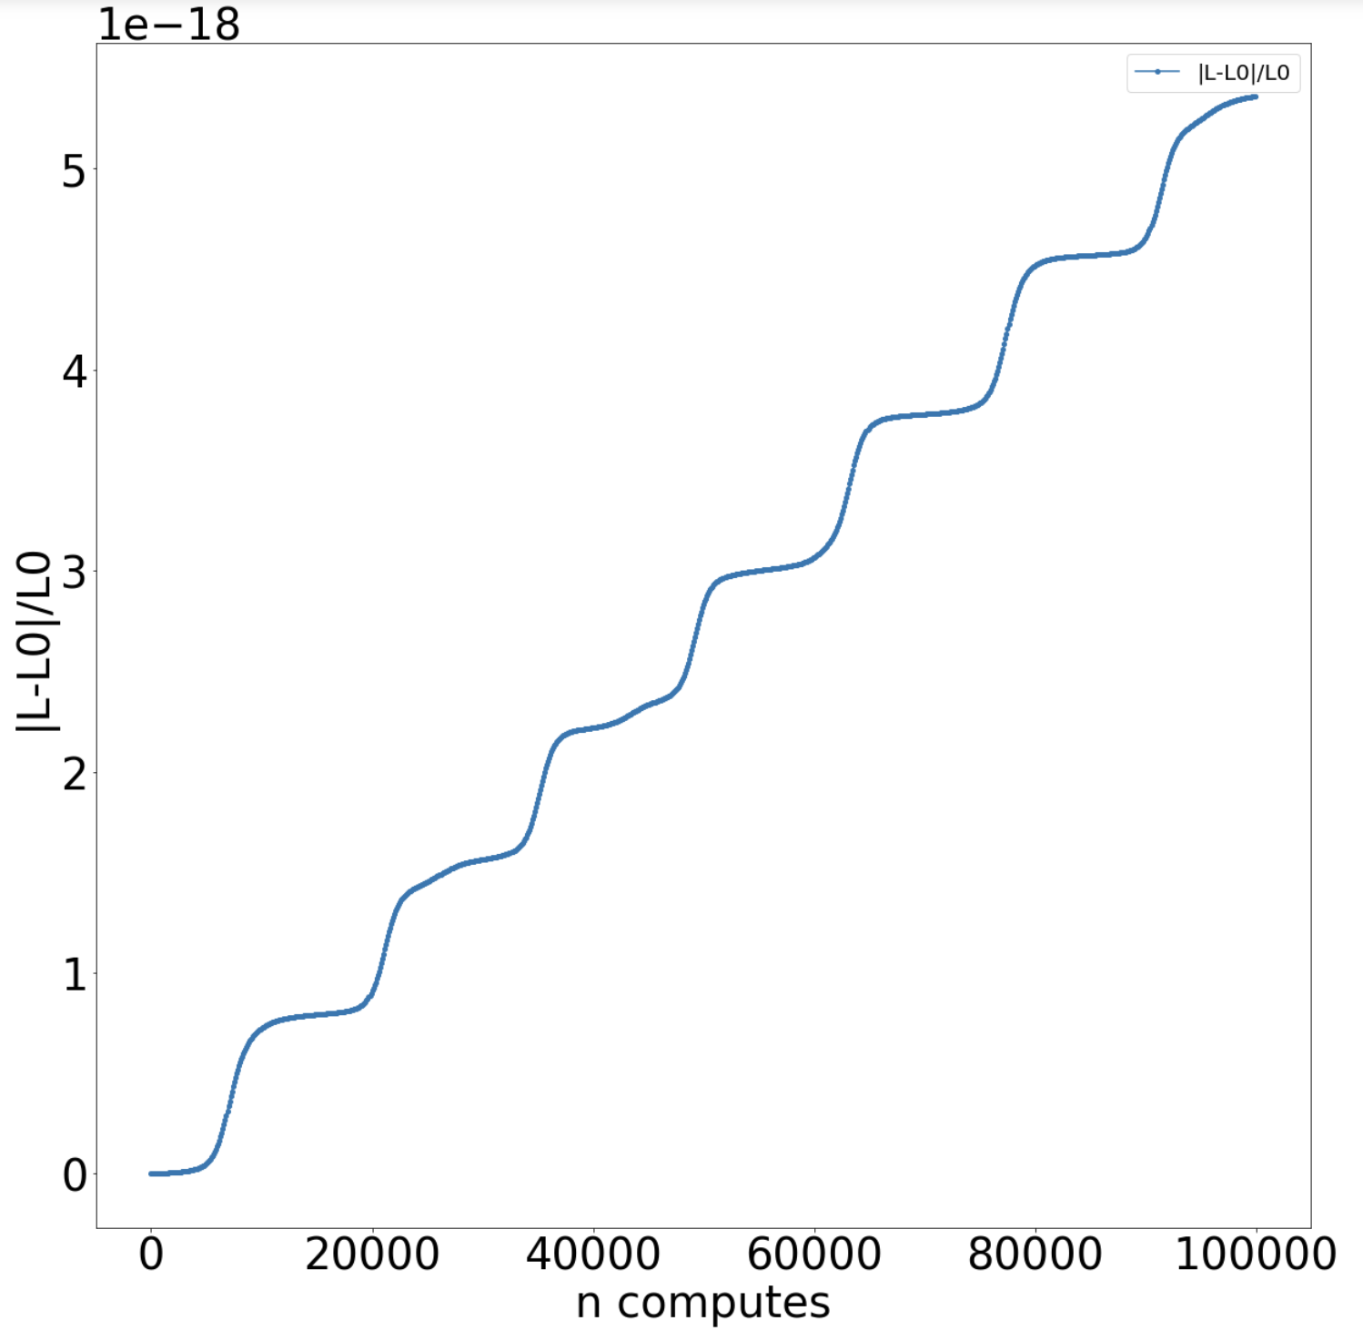
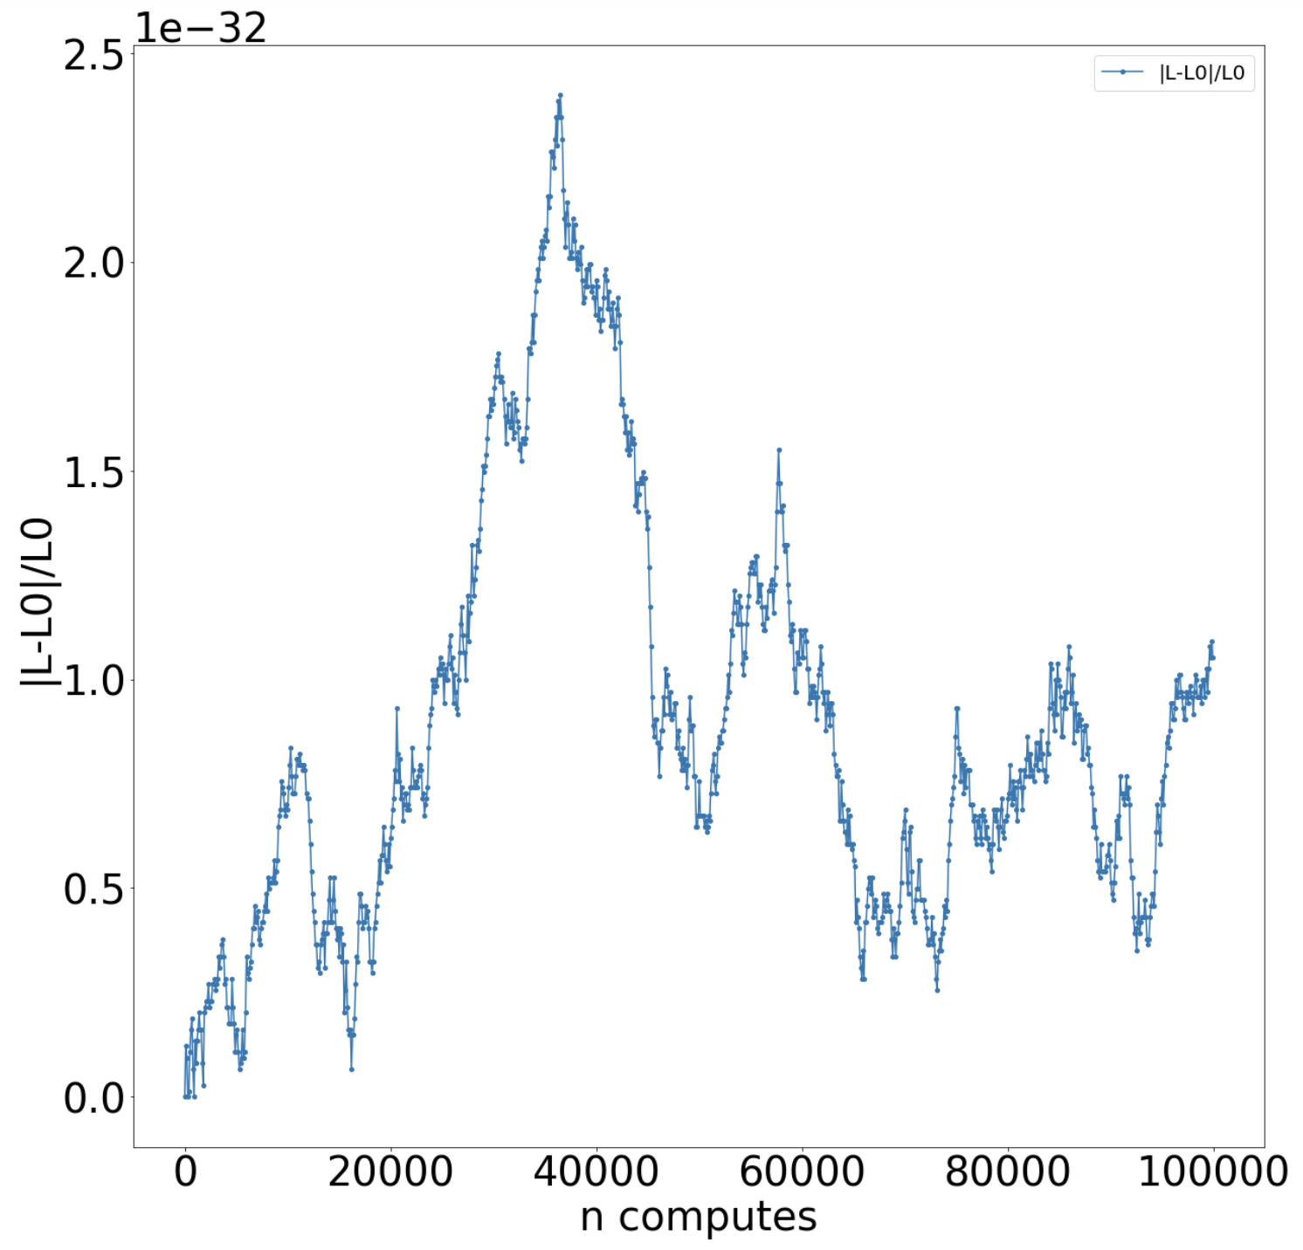
Quadruple(128 bits)
Момент импульса
RK4
dopri8

Slide 22
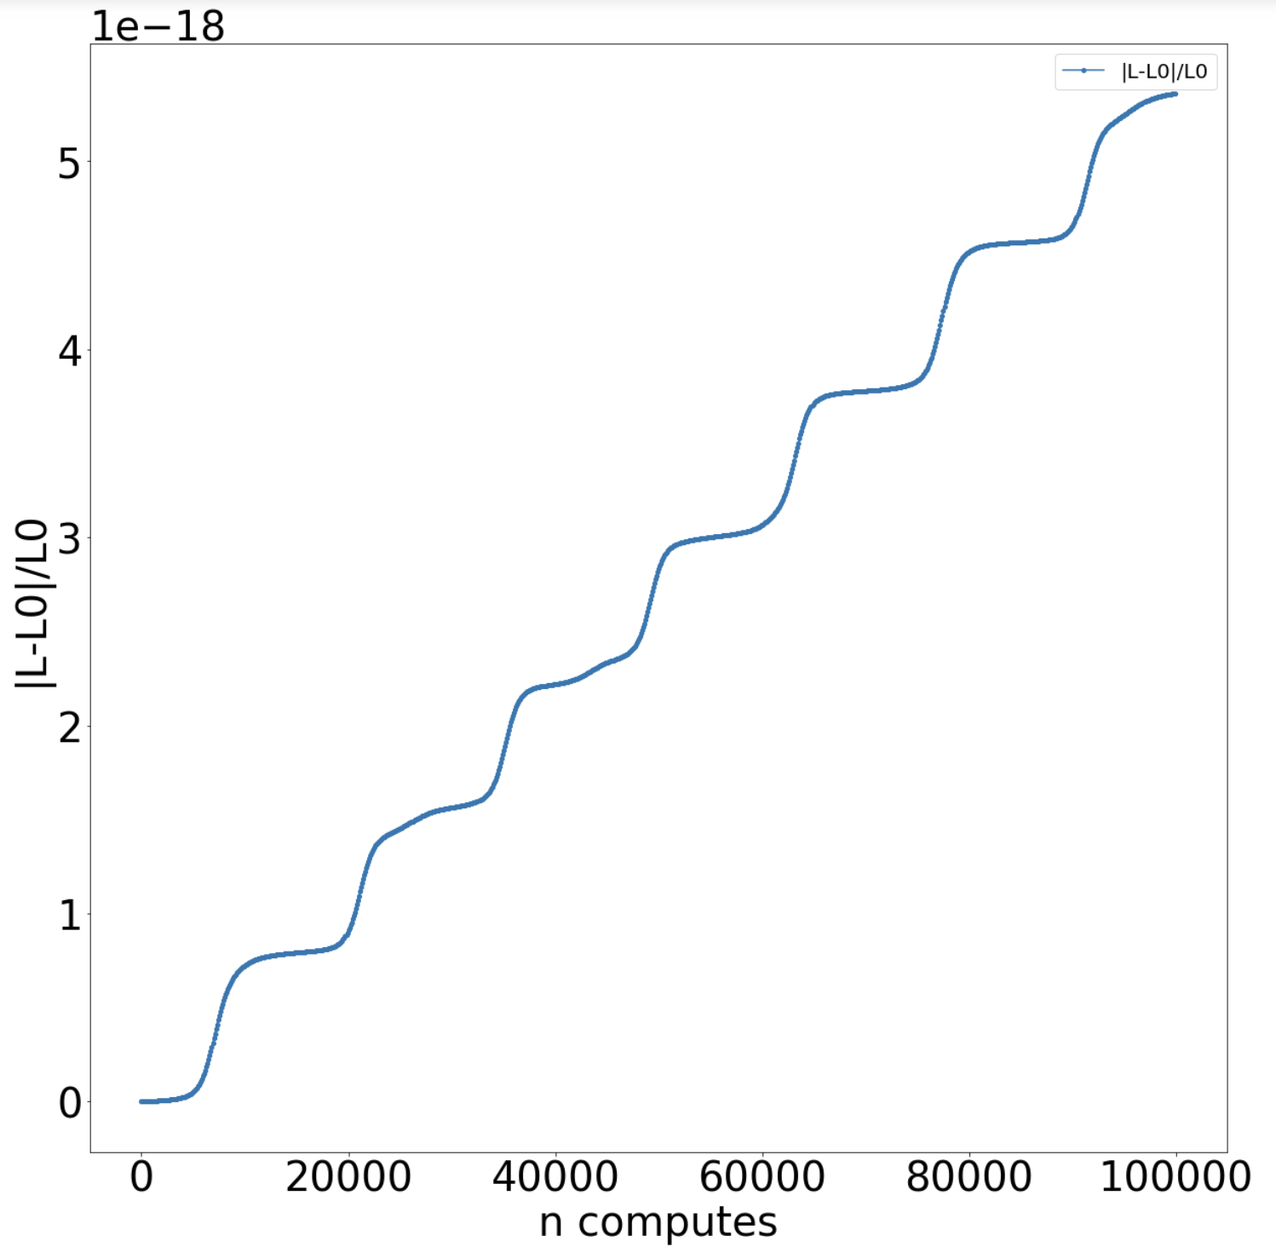
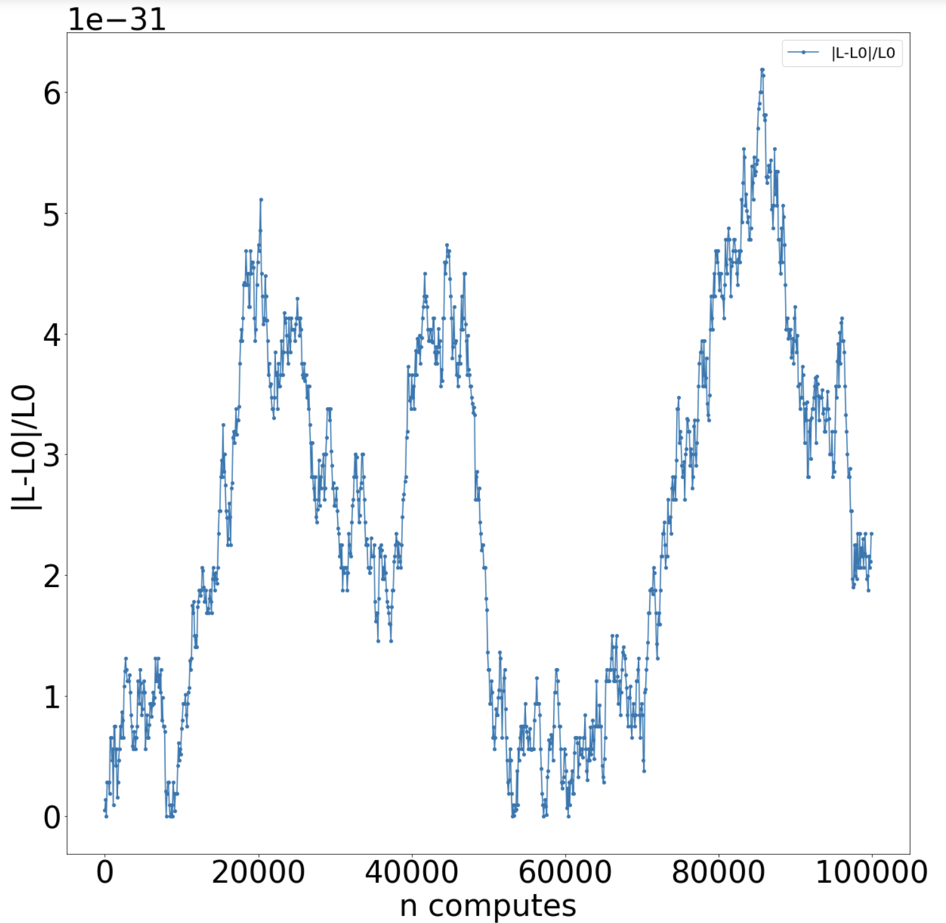
Double-double
Момент импульса
RK4
dopri8

Slide 23
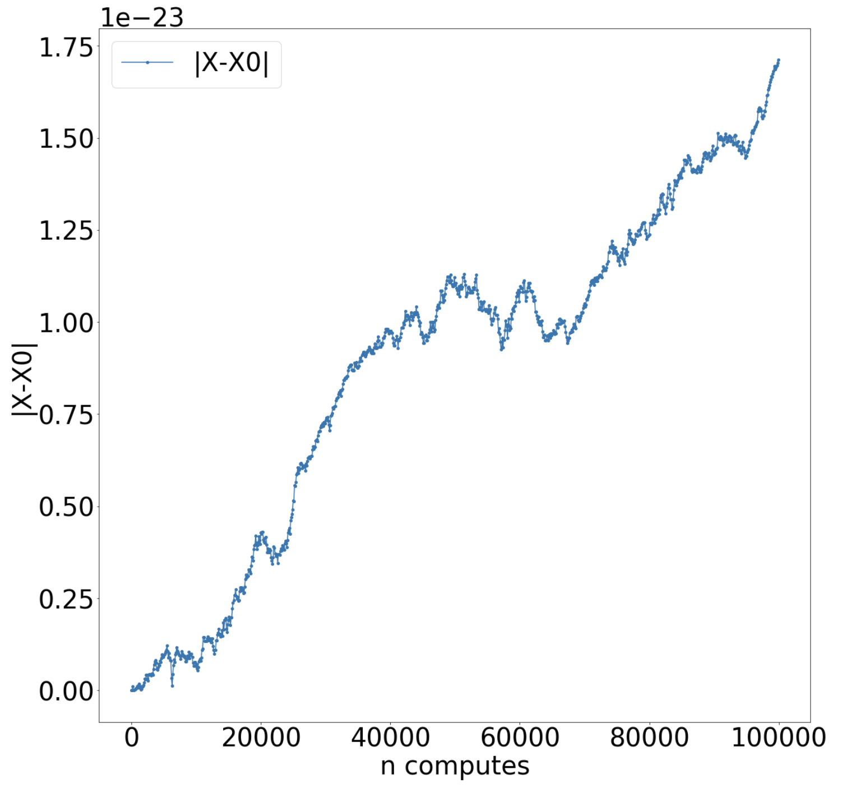
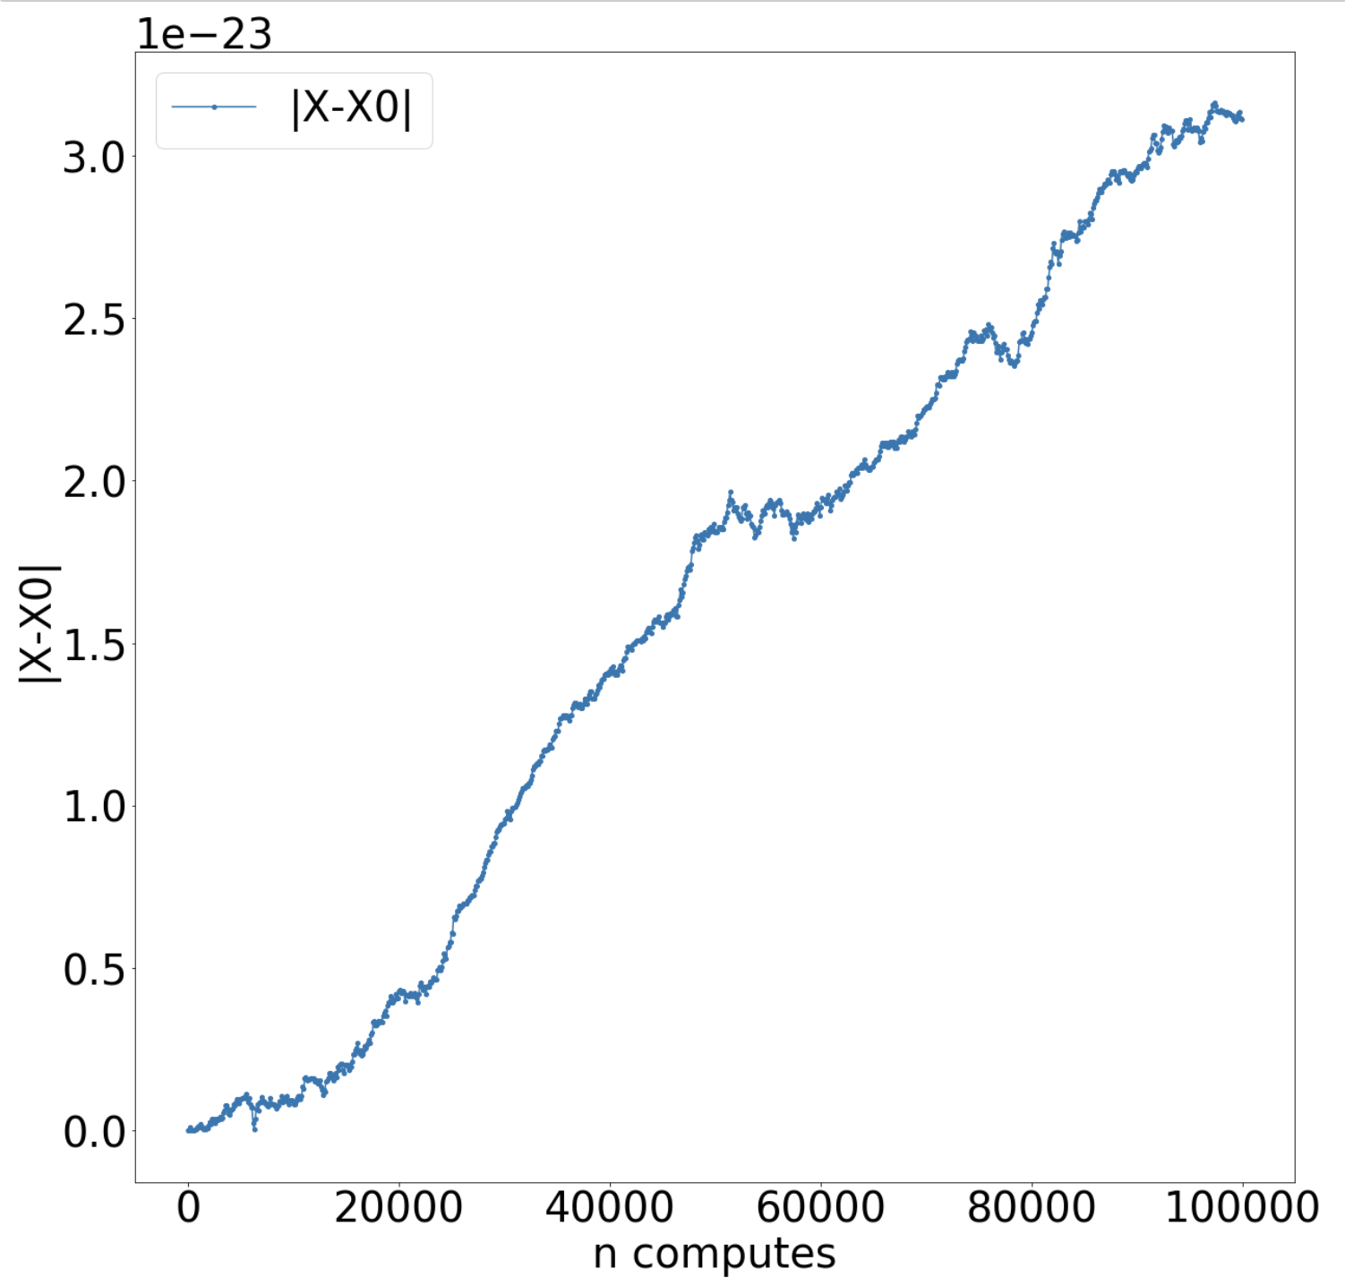
Double(64 bits)
Барицентр
RK4
dopri8

Slide 24
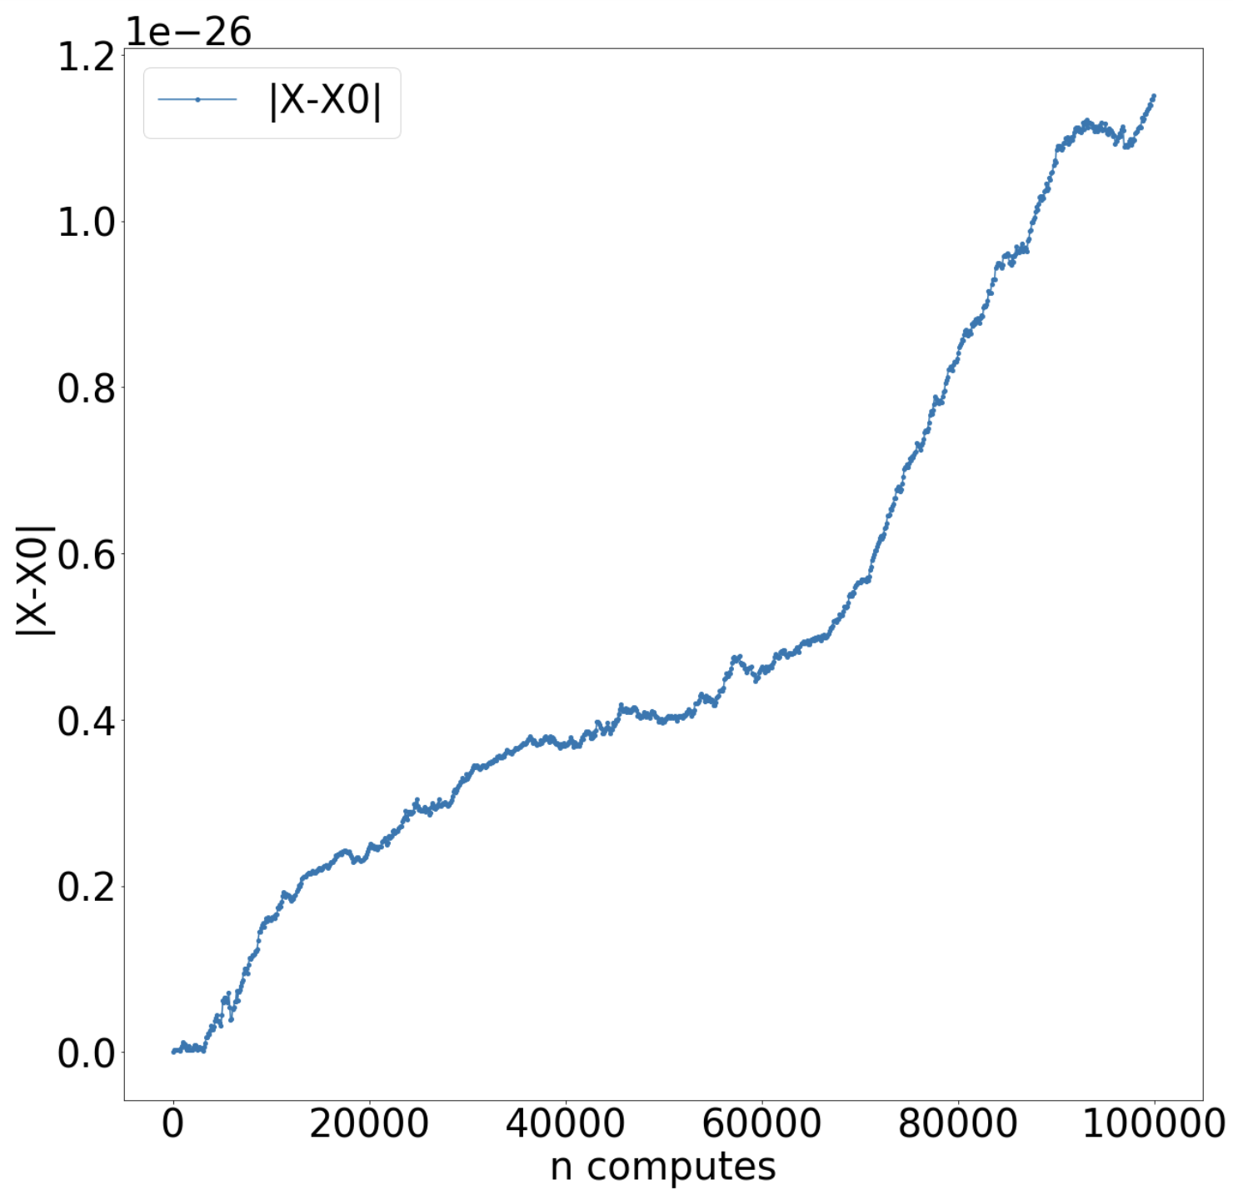
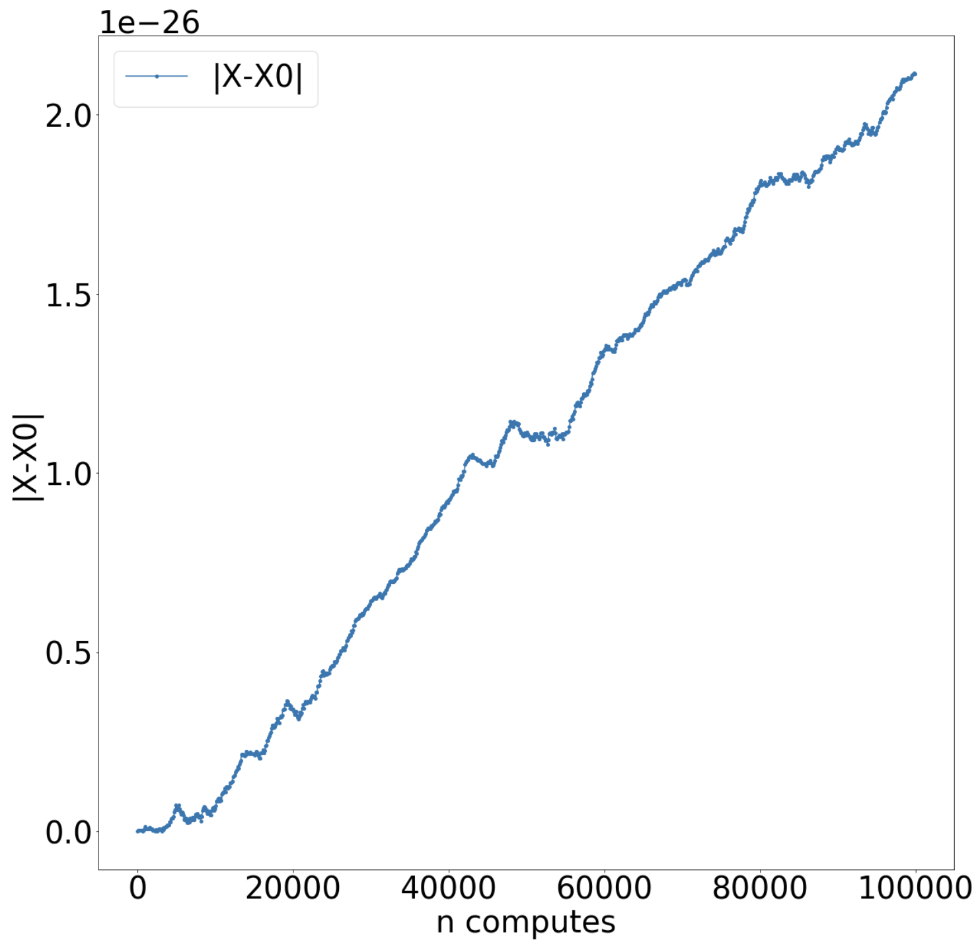
Long double (80 bits)
Барицентр
RK4
dopri8

Slide 25


Quadruple (128 bits)
Барицентр
RK4
dopri8

Slide 26


Double-double
Барицентр
RK4
dopri8

Slide 27
Сравнение результатов
Время работы
 | RK4 (с) | Dopri8 (с)
Double(64 bits) | 0.7542 | 3.275
Long double(80 bits) | 1.266 | 5.925
Quadruple(128 bits) | 14.14 | 51.33
Double-double | 4.653 | 21.32
Порядок ошибки
 | RK4 |  |  | Dopri8
 | Энергия | Момент импульса | Барицентр | Энергия | Момент импульса | Барицентр
Double(64 bits) | 1e-14 | 1e-14 | 1e-23 | 1e-14 | 1e-14 | 1e-23
Long double (80 bits) | 1e-16 | 1e-18 | 1e-26 | 1e-18 | 1e-18 | 1e-26
Quadruple (128 bits) | 1e-17 | 1e-18 | 1e-41 | 1e-32 | 1e-32 | 1e-42
Double-double | 1e-16 | 1e-18 | 1e-39 | 1e-30 | 1e-31 | 1e-39

Slide 28
Итоги
Double-double арифметика сопоставима по точности с ближайшим конкурентом - Quadruple, а по времени в 2-3 раза быстрее. Таким, образом данный тип оказался применим для решения задачи N тел.

